Slide 1



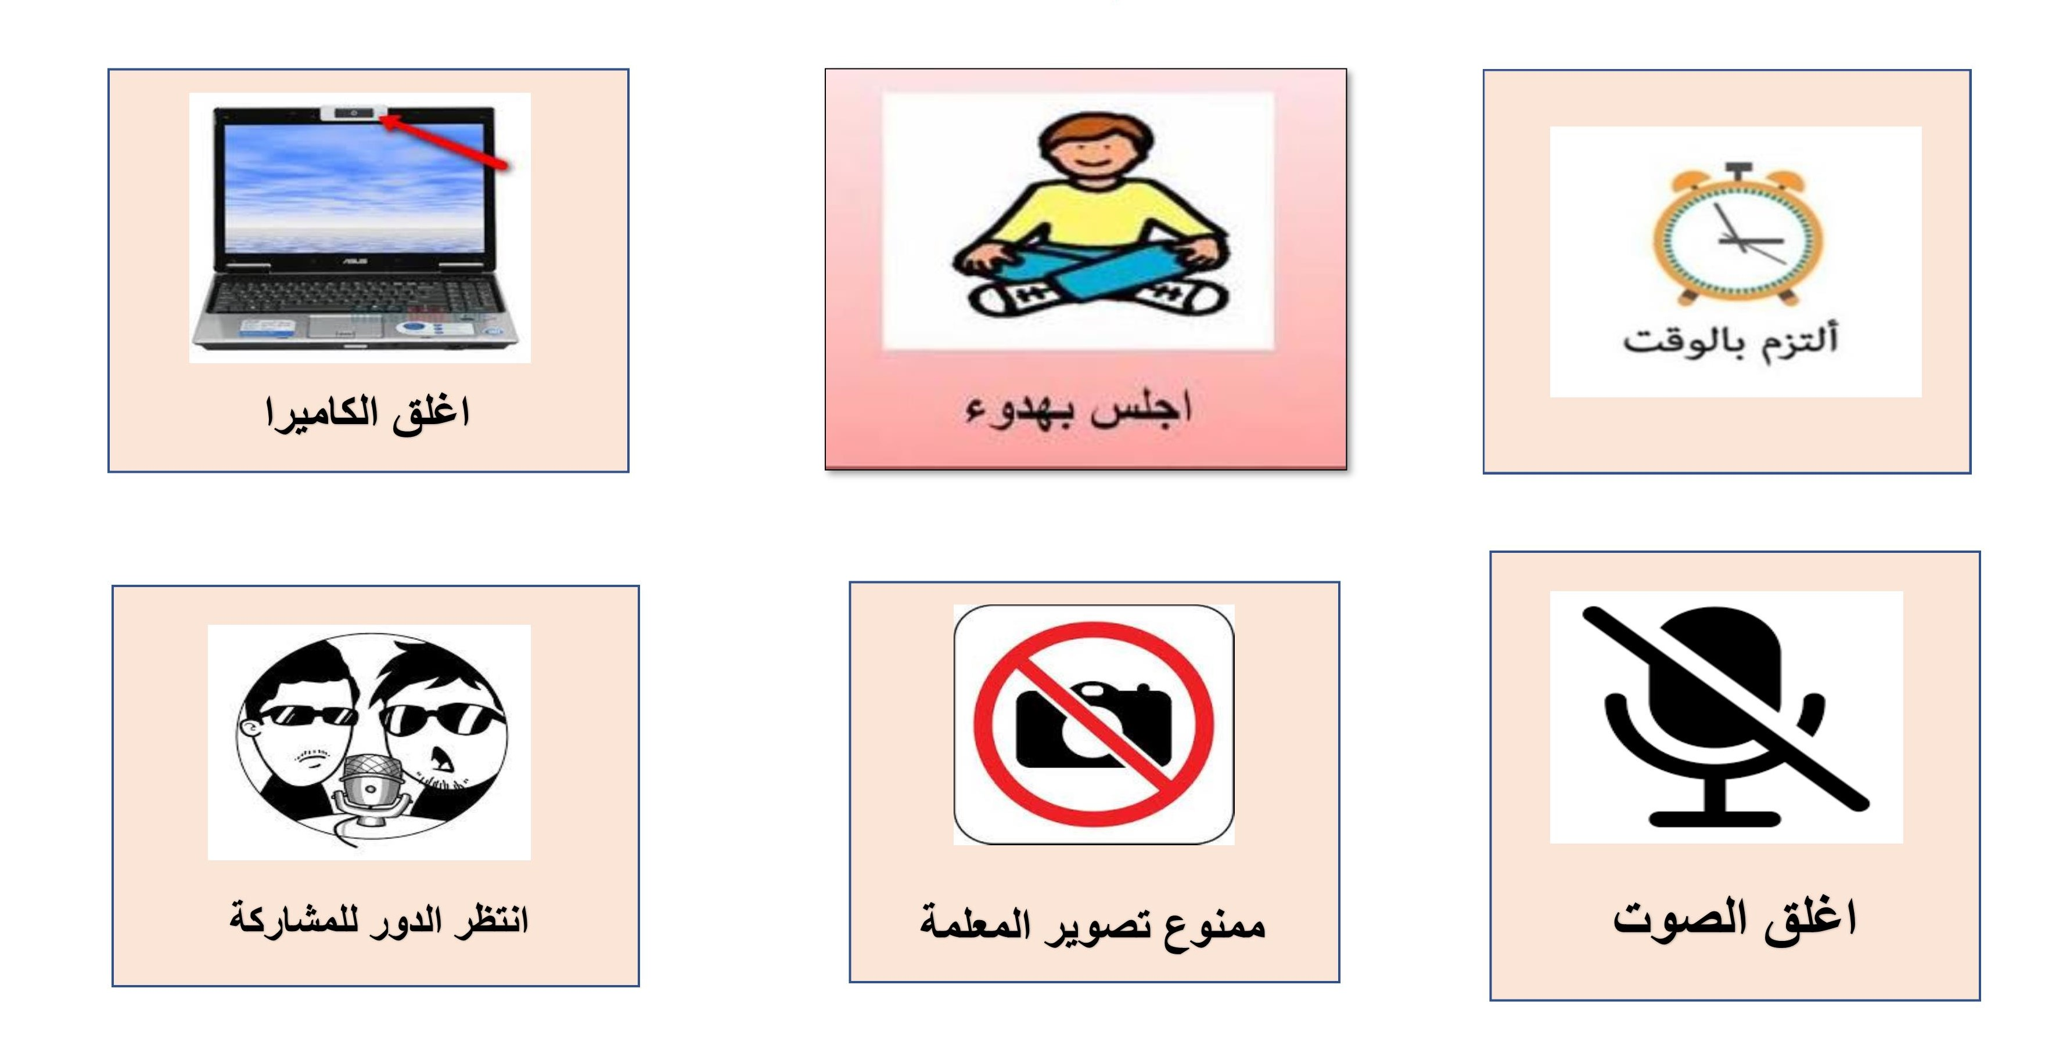

القوانين الصفية الإلكترونية
نَشيـد
الصَّداقَةُ
إعداد المعلمة :فاطمة رباع روضة و مدرسة الرمس ح1

Slide 2

القوانين الصفية الإلكترونية

Slide 3
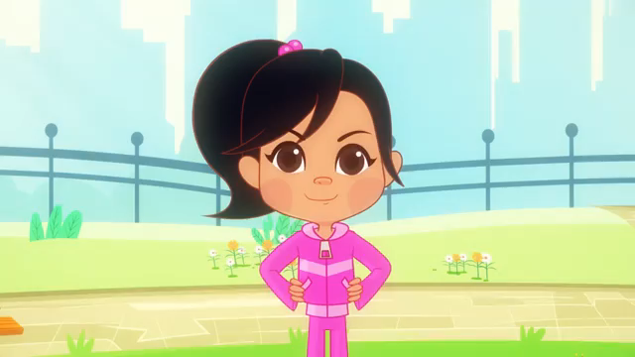
القوانين الصفية الإلكترونية

Slide 4

القوانين الصفية الإلكترونية

Slide 5
بسم الله الرحمن الرحيم
القوانين الصفية الإلكترونية
اليوم :
التاريخ :
اللغة العربية
المادة :
الأولى (قراءة القصة و مناقشتها )
الحصة :

Slide 6

القوانين الصفية الإلكترونية

Slide 7

بسم الله الرحمن الرحيم
القوانين الصفية الإلكترونية
النشيد
الـصَّـداقةُ

Slide 8
بسم الله الرحمن الرحيم
القوانين الصفية الإلكترونية
نواتج التعلم
1- يستمع المتعلم لأنشودة الصداقة
2- يجيب المتعلم على أسئلة النص الشعري مظهرا
فهمه و مبديا رأيه

Slide 9
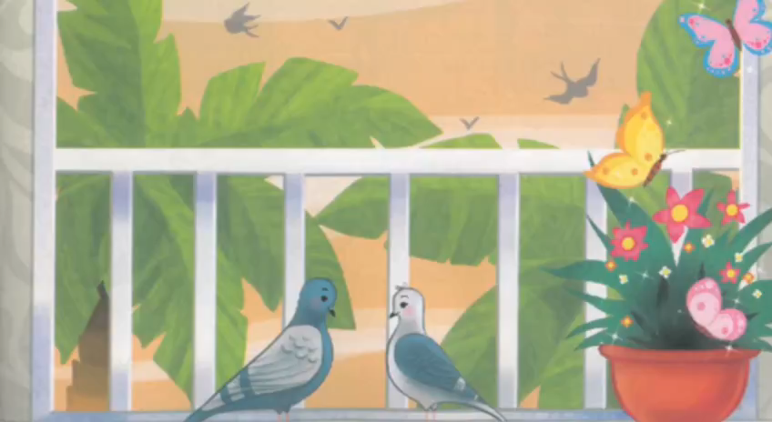
القوانين الصفية الإلكترونية

Slide 10

القوانين الصفية الإلكترونية

Slide 11

القوانين الصفية الإلكترونية

Slide 12
القوانين الصفية الإلكترونية

Slide 13
القوانين الصفية الإلكترونية

Slide 14
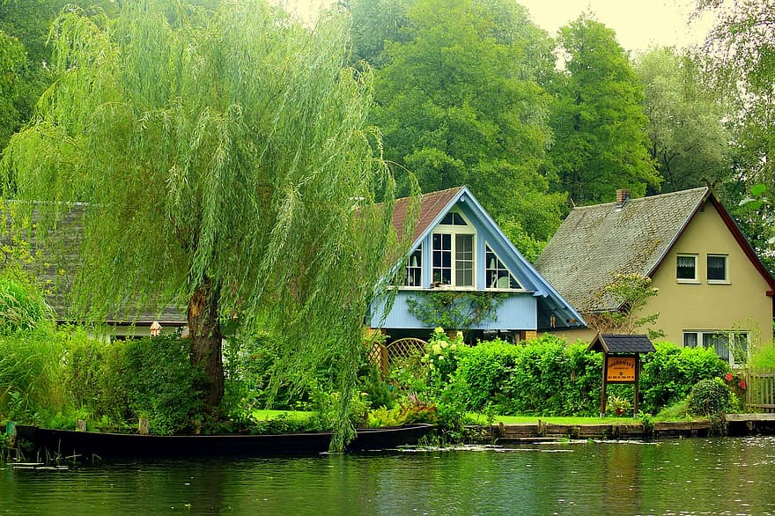
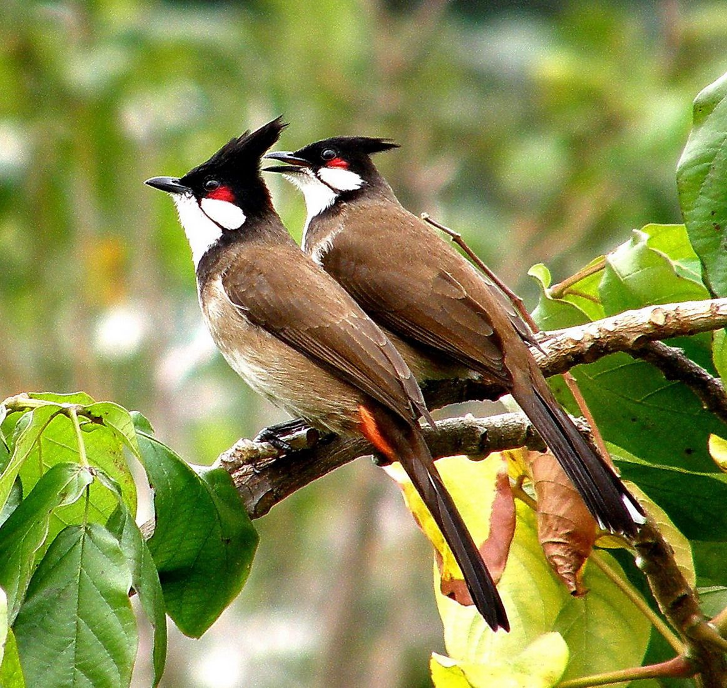
القوانين الصفية الإلكترونية

Slide 15

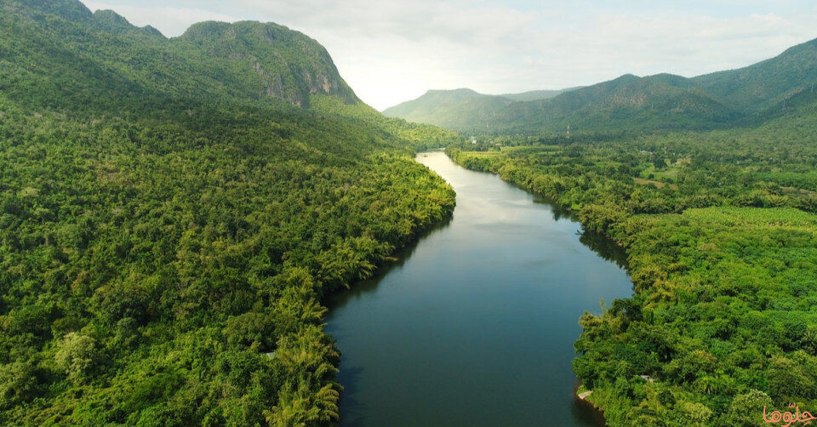

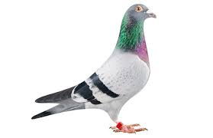
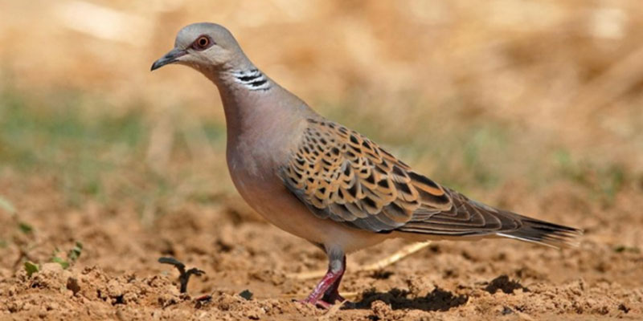
القوانين الصفية الإلكترونية
أتَعَرَّفُ وَأنَطْقُ:

Slide 16
صل بين الكلمة و ما يناسبها من الصور
القوانين الصفية الإلكترونية
سَعْفٌ
جَدْوَلٌ
حَمامةٌ
يمامةٌ

Slide 17

اختر الصورة المناسبة للكلمة
القوانين الصفية الإلكترونية
جداول

Slide 18

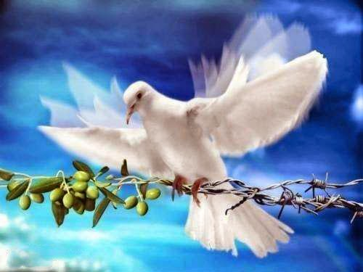
اختر الصورة المناسبة للكلمة
القوانين الصفية الإلكترونية
حَطَّتْ

Slide 19
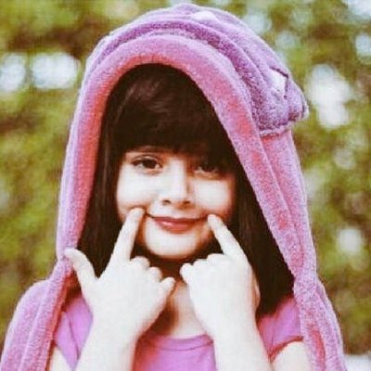
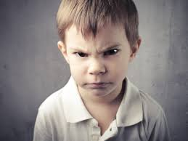
اختر الصورة المناسبة للكلمة
القوانين الصفية الإلكترونية
الْبَشاشة

Slide 20
رتب الصور وفق ورودها في النص
القوانين الصفية الإلكترونية
4
3
1
2

Slide 21



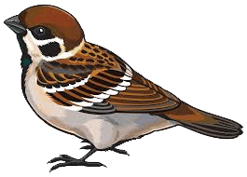




ضع كل صورة بالمكان الذي يناسبها حسب ورودها في النشيد
القوانين الصفية الإلكترونية
اضغط على الصورة

Slide 22

القوانين الصفية الإلكترونية
من منكم حفظ هذه الأبيات الجميلة
غلق الدرس

